Slide 1
神经网络的自动化数值解析技术
答辩人：
学号：
学院：
专业：
指导老师：
陈之威
141250016
软件学院
软件工程
汤恩义

Slide 2
目录
1
背景
2
本文工作
3
系统设计
4
实验过程
5
实验结果
6
展望

Slide 3



背景
机器
学习
深度
学习
神经网络
神经网络的应用

Slide 4
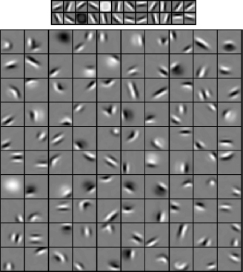
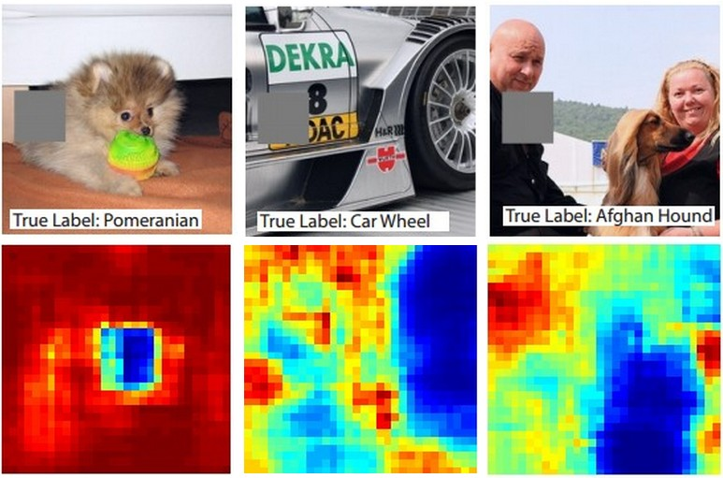
背景
提高可靠性
减少内部冗余
减少训练成本
扩大移动端应用
已有研究
意义
可视化实验
阻断实验

Slide 5
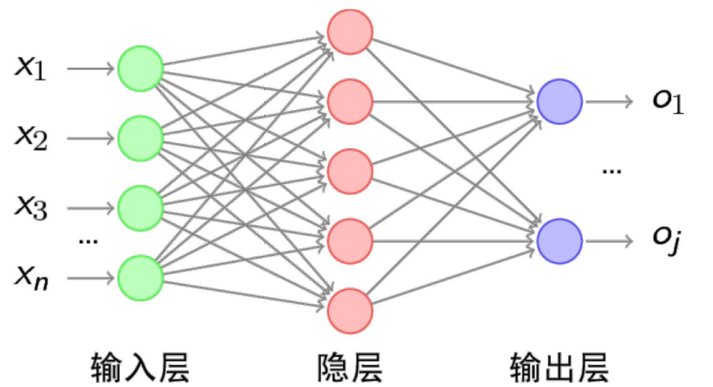
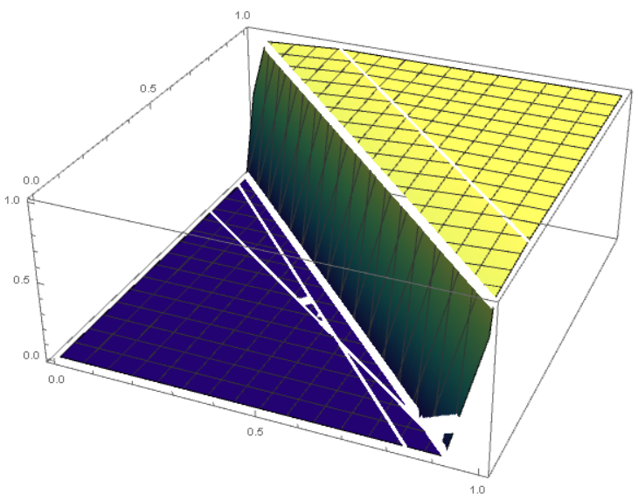




本文工作
$a_{11}x_{1}+a_{12}x_{2}$+…+ $a_{1n}x_{n}+b_{1} 条件1$
$a_{21}x_{1}+a_{22}x_{2}$+…+ $a_{2n}x_{n}+b_{2} 条件2$
数值解析
$a_{31}x_{1}+a_{32}x_{2}$+…+ $a_{3n}x_{n}+b_{3} 条件$3
……
以ReLU函数为激活函数的BP神经网络
$a_{m1}x_{1}+a_{m2}x_{2}$+…+ $a_{mn}x_{n}+b_{m} 条件$m
可视化
综合分析

Slide 6
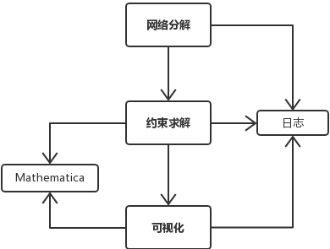
系统设计
网络分解模块：将目标神经网络运算转换成等价的分段函数计算
约束求解模块：对分段函数各段的约束不等式方程组求解，以筛选出可能的分段
可视化模块：将分段函数呈现为函数图像
模块设计

Slide 7
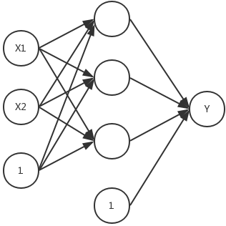
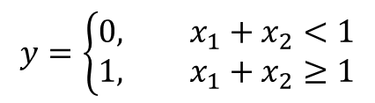

实验过程
$$y=\left\{\begin{aligned}0, &x_{1}+x_{2}<1&& \\ 1, &x_{1}+x_{2}≥1\end{aligned}\right.$$
随机生成
数据集$[\{\left[x_{1},x_{2}\right],y\}×5000]$
构建并训练
分段函数表达式
构建并训练
系统解析
函数图像
BP神经网络

Slide 8
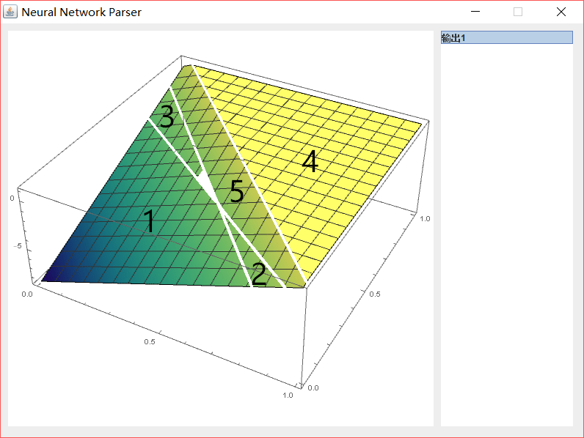
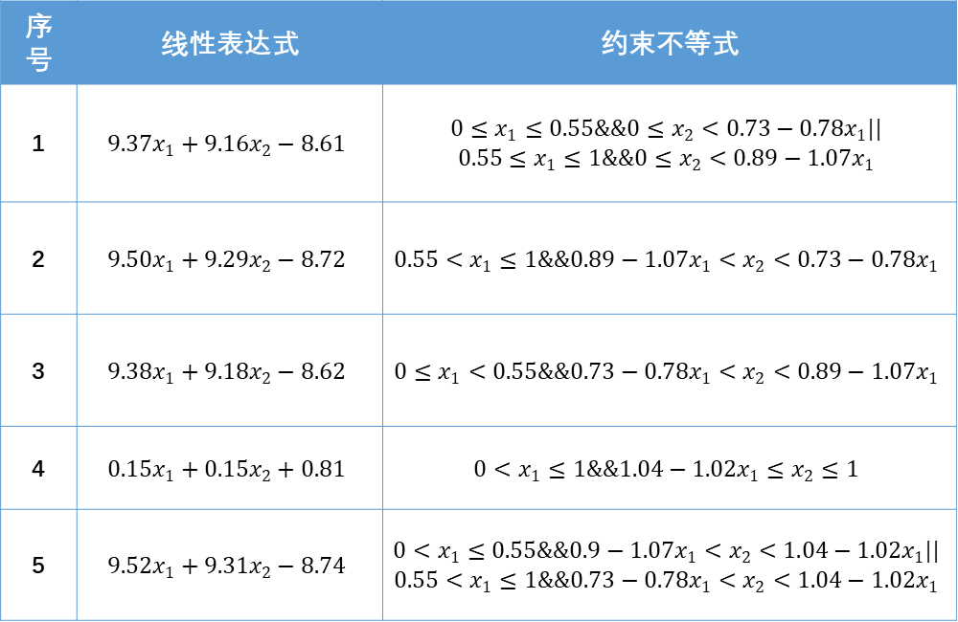
实验结果
序号 | 线性表达式 | 约束不等式
1 | $$9.37x_{1}+9.16x_{2}−8.61$$ | $${0≤x}_{1}≤0.55\&\&0≤x_{2}<0.73−0.78x_{1}||$$ $${0.55≤x}_{1}≤1\&\&0≤x_{2}<0.89−1.07x_{1}$$
2 | $$9.50x_{1}+9.29x_{2}−8.72$$ | $${0.55<x}_{1}≤1\&\&0.89−1.07x_{1}<x_{2}<0.73−0.78x_{1}$$
3 | $$9.38x_{1}+9.18x_{2}−8.62$$ | $$0≤x_{1}<0.55\&\&0.73−0.78x_{1}<x_{2}<0.89−1.07x_{1}$$
4 | $$0.15x_{1}+0.15x_{2}+0.81$$ | $$0<x_{1}≤1\&\&1.04−1.02x_{1}≤x_{2}≤1$$
5 | $$9.52x_{1}+9.31x_{2}−8.74$$ | $$0<x_{1}≤0.55\&\&0.9−1.07x_{1}<x_{2}<1.04−1.02x_{1}||$$ $$0.55<x_{1}≤1\&\&0.73−0.78x_{1}<x_{2}<1.04−1.02x_{1}$$
原始分段函数图
分段函数表
处理后分段函数图

Slide 9

展望
1
适用于其它激活函数
2
将复杂度将至$2^{N}$以下
3
灵活地将高维输入可视化
4
自动化分析系统解析结果
5
与其它研究结合应用

Slide 10
谢谢

